Slide 1




تاریخ امامت
ویراست نخست

Slide 2


فهرست
حسن بن علی علیه السلام و دوران امامت آن حضرت
حسن بن علی (ع) در روزگار خلفا
نقش امام حسن (ع) در خلافت امام علی (ع)
ستیز معاویه با امام حسن علیه السلام
توطئه‌های معاویه علیه امام (ع)
پیمان صلح امام حسن (ع)
مفاد صلح امام حسن (ع)
علل صلح امام حسن (ع)
تشیع در دوران امام حسن (ع)
حسین بن علی (ع) و دوران امامت آن حضرت
حسین بن علی (ع) و دوران امامت آن حضرت
نقش امام حسین علیهم‌السلام در خلافت علی (ع)
امام حسین (ع) و همراهی امام حسن (ع)
آغاز امامت امام حسین (ع)
قیام شیعیان کوفه به رهبری حجر بن عدی
زمینه‌ی نهضت امام حسین(ع)
قیام مسلم بن عقیل در کوفه
نهضت امام حسین (ع)
بسیج کوفیان برای پیکار با امام حسین (ع)
دلایل مقابله‌ی کوفیان با امام حسین (ع)
واقعه‌ی روز عاشورا
علل جاودانگی نهضت عاشورا

Slide 3
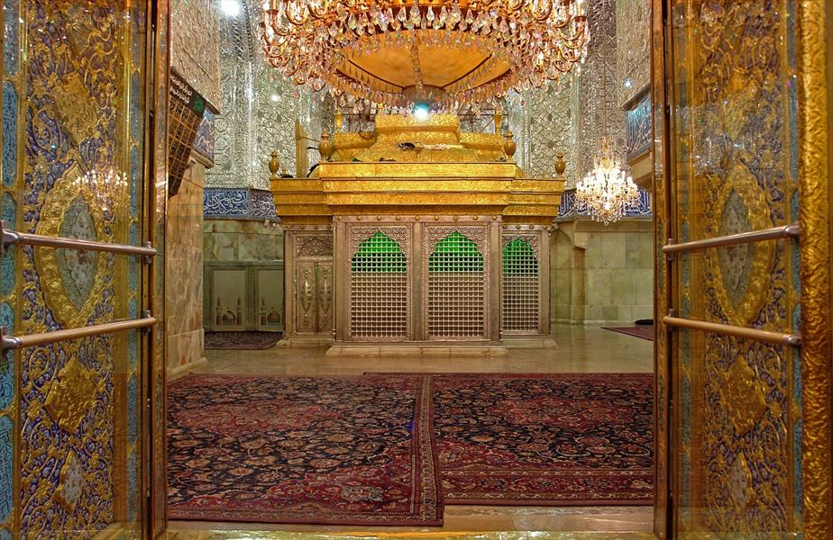

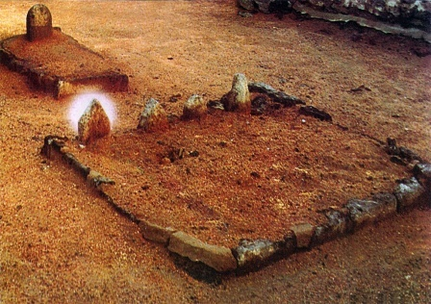
فصل سوم:
دوران امامت حسنین علیهم‌السلام

Slide 4

حسن بن علی(ع) و دوران امامت آن حضرت
حسن بن علی (ع) در روزگار رسول‌الله (ص)
مورد علاقه‌ی شدید پیامبر
تولد: نیمه‌ رمضان سال سوم هجری در مدینه
شبیه‌ترین مردم به رسول خدا (ص) از نظر آفرینش، اخلاق، رفتار و شرافت
اولین فعالیت سیاسی آن حضرت در شش‌سالگی با حضور در مباهله
از دست دادن پیامبر (ص) و مادرش زهرا (س) در 7 سالگی

Slide 5

حسن بن علی (ع) در روزگار خلفا
مبارزه‌ سیاسی آن حضرت در دهه‌ اول زندگی
دفاع از امامت علی(ع) در برابر خلیفه‌ اول
شرکت نکردن در فعالیت‌های سیاسی و نظامی خلفا علی‌رغم گزارش‌های دروغین در این‌باره
خلفا نسبت به حضورنظامی و سیاسی اهل‌بیت (ع) حساسیت داشتند
اهل‌بیت (ع) در فعالیت‌های سیاسی و نظامی شرکت نمی‌کردند تا دلیلی بر مشروعیت خلفا نباشد

Slide 6
همراهی با پدر در همه‌حال
اعزام امام حسن (ع) به کوفه در جریان جنگ جمل و سخنرانی در مسجد کوفه
بسیج مردم برای جهاد در راه خدا علیه پیمان‌شکنان با همکاری مالک و عمار
نقش امام حسن(ع) در خلافت امام علی(ع)
سکونت در کوفه در کنار پدر
شرکت در پیکار صفین و نهروان و سخنرانی برای مردم کوفه و دعوت آن‌ها به پایداری

Slide 7
دعوت عبیدالله بن عمر از امام (ع) مبنی بر کودتا علیه پدرش که آن‌را به شدت رد کرد
کشته‌شدن عبیدالله عمر فردای آن‌روز
نصایح امام علی(ع) در نامه‌ای طولانی به او پس از بازگشت از صفین
وصی علی (ع) در اموال و موقوفات در وصیت‌نامه‌ دیگری
وصیت علی (ع) به امام حسن(ع) در مورد خاندان، فرزندان و یاران در آخرین وصیت علی(ع) بعد از ضربت خوردن

Slide 8


خلافت امام حسن(ع)
شهادت و خاک‌سپاری امام علی(ع) جمعه 21 رمضان سال چهلم هجری
سخنرانی امام حسن(ع) در مسجد کوفه و معرفی خاندانش به‌ویژه علی(ع)
دعوت مردم به بیعت با امام حسن(ع) از سوی عبیدالله بن عباس
بیعت مردم با حسن بن علی(ع)
شرط امام حسن (ع) برای بیعت: با هرکه با او در جنگ باشم، بجنگید و با هرکه در صلح باشم، در سازش باشید. (انساب‌الاشراف،ج 3،ص 1205).

Slide 9
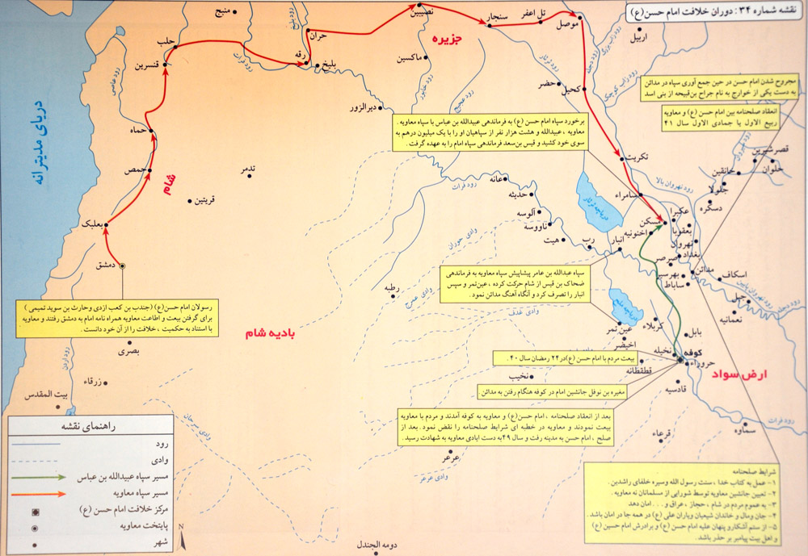

Slide 10


ستیز معاویه با امام حسن(ع)
توطئه‌ معاویه علیه امام حسن(ع)
اغتشاش جاسوسان معاویه در بصره و کوفه برای جلوگیری از استحکام خلافت امام(ع)
ایستادگی امام حسن(ع) در برابر اهداف معاویه با گردن زدن دونفر از جاسوسان او
نامه‌نگاری‌های امام(ع) با معاویه
لشکرکشی معاویه به‌سوی عراق

Slide 11
جمع‌آوری نیرو با کمک حجر بن عدی از بزرگان شیعه در کوفه توسط امام(ع)
اعزام دو لشکر چهار هزار نفری از جانب امام(ع) به انبار
فریب‌خوردن سپاه امام(ع) با وعده‌ی پول و حکومت و ملحق شدن به معاویه
تقسیم سپاه به دو قسمت:
بخشی با امام(ع) و بخشی نیز با عبیدالله بن عباس مَسکِن همراه شدند. (این تقسیم را امام انجام دادند)

Slide 12


توطئه‌های معاویه علیه امام(ع)
1. فرمان جاسوسان معاویه در سپاه امام مبنی بر کشته‌شدن یکی از فرماندهان سپاه
هجوم برخی سپاهیان امام به چادر ایشان و غارت آن
حمایت شیعیان امام از ایشان و پراکنده کردن مهاجمان
زخمی شدن امام با خنجر یکی از خوارج خشک مقدس در ساباط

Slide 13
2. ادعای دروغ معاویه مبنی بر درخواست صلح امام (ع) از معاویه
فریب خوردن عبیدالله بن عباس با این ادعا
(پیوستن عبیدالله به معاویه و دریافت یک میلیون درهم)
3. فریب دادن بزرگان و اشراف قبیله‌ای جویای قدرت در کوفه از سوی هواداران معاویه
دعوت برخی اشراف کوفه برای ورود به کوفه
پیوستن برخی اشراف و بیعت با معاویه

Slide 14


پیمان صلح امام حسن(ع) با معاویه
ارسال برخی نامه‌های یاران سست عهد امام از جانب معاویه به امام(ع)
نامه‌ی معاویه به امام حسن(ع) بعد از ایجاد اغتشاش در سپاه امام و پیشنهاد صلح
پذیرش صلح از جانب امام و فرستادن نمایندگان خویش به‌سوی معاویه
یاران امام در این نامه‌ها نوشته‌اند یا امام را تسلیم معاویه و یا ترور می‌کنند.

Slide 15


پشنهاد معاویه پیش از عقد صلح
کسی‌را نمی‌آزارد و به گذشته مؤاخذه نمی‌کند
امام حسن (ع) بعد از معاویه خلیفه باشد
سالی یک میلیون درهم از بیت‌المال به امام حسن (ع) ‌بپردازد
خراج فسا و دارابجرد از آنِ امام حسن (ع) باشد
پذیریش معاویه و ارسال نامه‌ای سفید و مهرشده برای امام که هرچه خواست بنویسد.
امام (ع) به معاویه فرمود:
در صورت تأمین آسایش و ایمنی مردم با تو صلح می‌کنم.
امام حسن (ع) پیشنهاد معاویه را نمی‌پذیرد. زیرا معاویه می‌خواست امام را به چیزی تطمیع کند که اگر طالب آن بود از جنگ سر باز نمی‌زد.

Slide 16


مفاد صلح امام حسن(ع)
معاویه یاران امام را نیازارد
معاویه به کتاب خدا و سنت رسول خدا و سیره‌ی خلفای صالح عمل کند
معاویه برای خود جانشین تعیین نکند
معاویه در نهان و آشکار علیه حسن بن علی(ع) شورش نکند
انتخاب خلیفه به شورا سپرده شود
مردم بر جان و مال و خانواده‌ی خود در امان باشد

Slide 17
معاویه: من با شما نجنگیدم که نماز بخوانید، روزه بگیرید، حج به‌جا آورید و زکات بدهید! من با شما جنگیدم که بر شما حکومت کنم.
معاویه با سخنرانی در مسجد کوفه تمام آن‌چه که پذیرفته بود زیر پا گذاشت.
امام بعد از تأیید و پذیرش معاویه به کوفه رفت و پس از مدتی معاویه نیز آمد.
پاسخ امام حسن(ع) به معاویه و بازگشت به مدینه

Slide 18
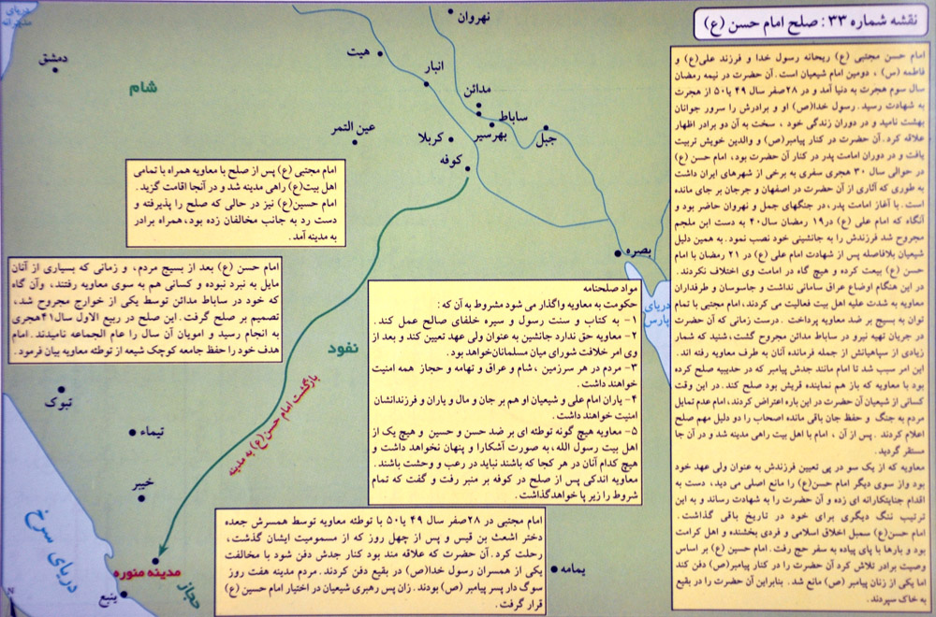

Slide 19
علل صلح امام حسن(ع)
1-ناهمگونی سپاه امام حسن(ع):
بیشتر سپاه امام از کوفیان بودند. قشربندی آنان عبارت بود از:
یک. شیعیان امام علی(ع)
دو. خوارج طرفدار جنگ با معاویه
سه. طمع‌کاران دنبال غنیمت
چهار. شکاکانی که جایگاه امام را نمی‌شناختند.
پنج. قومیت‌گراها که از روی عصبیت قومی و رقابت های منطقه ای، به شکل عراقی علیه شامی می جنگیدند.

Slide 20
2- دنیاگرایی و سستی کوفی‌ها و اشتیاق آنان به صلح با معاویه
3- نقش منفی اشرافیت قبیله‌ای:
اینان جویای نام و قدرت بودند.
با وعده‌ی پول و فرماندهی معاویه فریب خوردند.
در خوش‌خدمتی به معاویه گفتند امام را خواهند کشت.
4- حفظ خون مسلمانان و بقای تشیع به عنوان وظیفه امام مسلمین
5-فرار عبیدالله بن عباس و پیوستن او به معاویه

Slide 21
تشیع در دوران امامت حسن بن علی(ع)
کوفه، کانون مبارزه علیه دستگاه ظلم و جور
انتقال رهبری کانون تشیع از کوفه به مدینه
مبارزه‌ی گسترده‌ی معاویه با شیعیان از طریق شکنجه، کشتار و مسموم کردن آن‌ها
ناسزا به علی(ع) در تمام دوران خلافت. سخنوران بر منابر، علی را لعنت می‌کردند و از او تبری می جستند.
حذف نام یاران و اهل‌بیت علی(ع) از دفاتر کارمندان دولتی، قطع حقوق و مزایای آن‌ها و خرابی خانه‌هایشان به دستور معاویه

Slide 22
جلسات مخفیانه‌ی شیعیان کوفه و بیان فضایل علی و خاندانش(ع)
زندانی شدن یاران علی(ع)
هدایت مسلمانان و شیعیان در مدینه توسط امام حسن(ع)
اظهار دوستی بزرگان شیعه کوفی به امام حسن(ع)

Slide 23

شهادت امام حسن(ع)
توطئه جهت مسموم کردن امام حسن(ع) به عنوان مهمترین مانع برای گرفتن بیعت برای یزید
شهادت امام (ع) در پی آخرین مسمومیت توسط همسرش جعده دختر اشعث بن قیس
جعده به وعده‌ی پول صد هزار درهم و همسری یزید، امام را مسموم کرد. معاویه به جعده پول داد، اما او را همسر یزید نکرد.
ممانعت از دفن حضرت در کنار رسول خدا(ص) و خاک‌سپاری

Slide 24
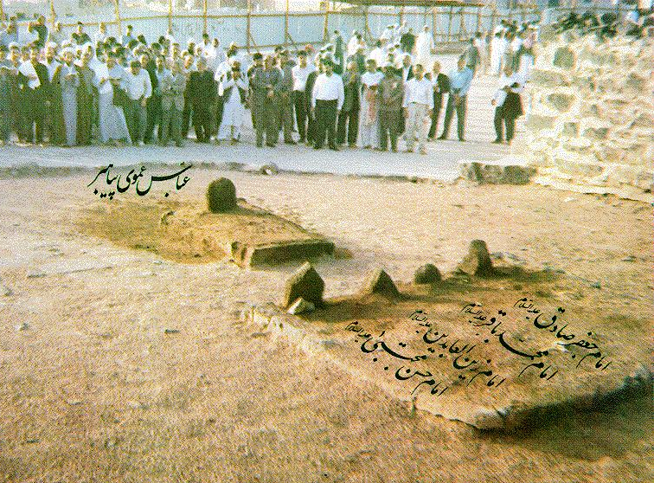
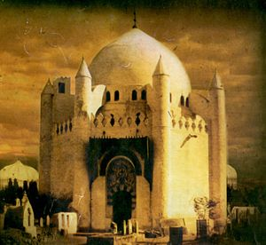
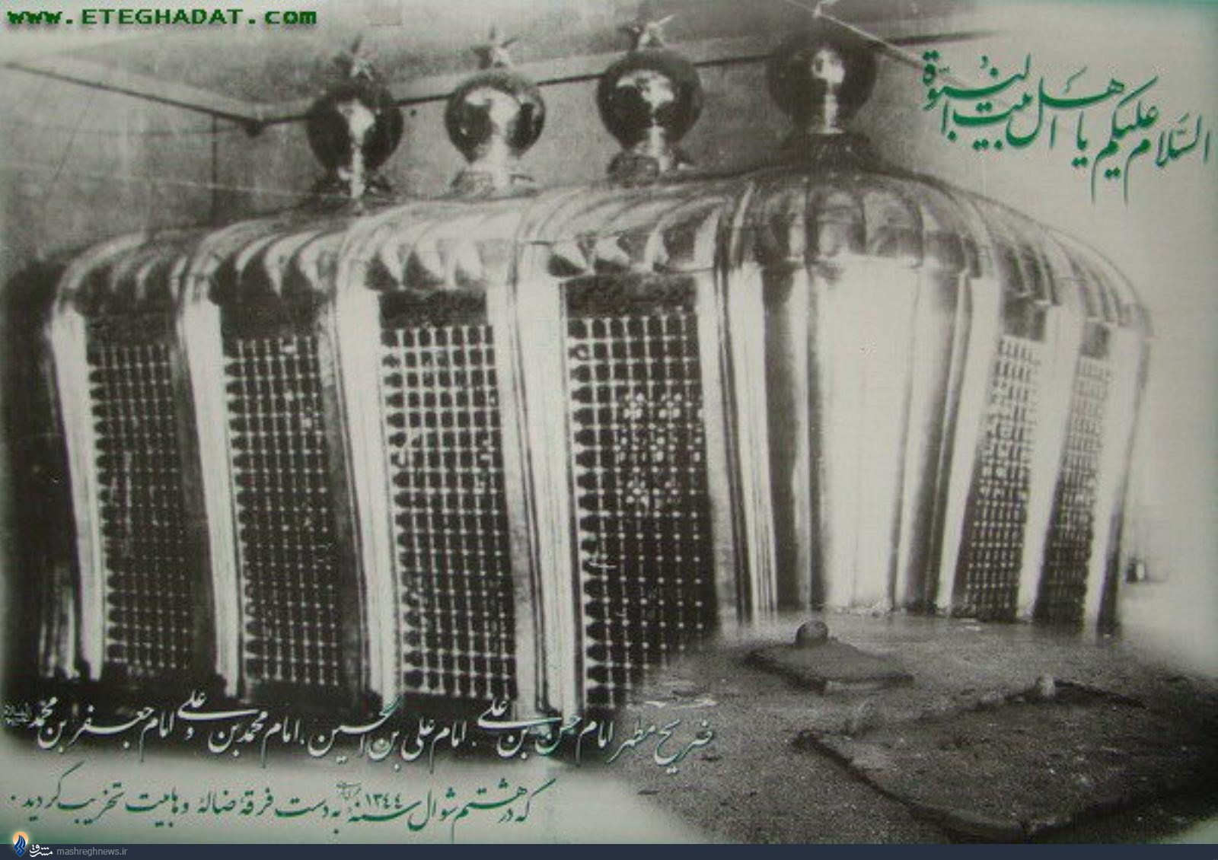

Slide 25
حسین بن علی(ع) و دوران امامت آن حضرت
تولد: سوم شعبان سال چهارم هجری
کنیه: ابوعبدالله
القاب مشهور:
سید، طیب، سبط و مبارک
مورد علاقه‌ی شدید پیامبر(ص)
پیامبر فرمود: حسین از من و من از او هستم. خداوند دوست می دارد هر که حسین را دوست بدارد. (الطبقات الکبری، ص 28)
اولین تجربه سیاسی-مذهبی ایشان در سن 5 سالگی با شرکت در مباهله رقم خورد.

Slide 26

حسین بن علی(ع) در روزگار خلفا
اعتراض به عمر در کودکی که از منبر پدرم پایین بیا و بر منبر پدرت فرود آی.
گفته‌اند حسنین(ع) درفتوحات زمان عثمان شرکت کرده‌اند. پذیرش این خبر محل تردید است. زیرا در منابع اولیه‌ی اسلامی ذکر نشده است.
اهل‌بیت(ع) به سبب نفوذ بنی امیه در دستگاه خلافت عثمان در فعالیت‌های سیاسی آن شرکت نمی‌کردند.
آل‌امیه نیز نسبت به شرکت آنان در فعالیت‌های سیاسی و نظامی حساسیت داشتند.

Slide 27

نقش امام حسین(ع) در خلافت علی(ع)
همراهی با پدر در جنگ جمل
سکونت در کوفه به‌همراه پدر
سخنرانی در مسجد کوفه برای بسیج سپاه
شرکت در نبرد صفین و نهروان

Slide 28

حسین بن علی(ع) و همراهی با امام حسن(ع)
پذیرش صلح امام حسن(ع) مطابق نظر برادرشان
همراهی و اطاعت از امام حسن (ع)
عدم پذیرش تقاضای برخی شیعیان مبنی بر نقض پیمان صلح با معاویه

Slide 29

آغاز امامت حسین بن علی(ع)
نامه‌ی شیعیان کوفه در آغاز امامت امام حسین(ع) که شیعه‌ی توایم و فرمان می‌بریم.
پاسخ امام:
تا معاویه زنده است از حرکت بازایستید.
ارتباط شیعیان با امام حسین(ع) و تحرک نوین آنان در دهه‌ی 50 تا 60 هجری

Slide 30
درگذشت والی کوفه همزمان با شهادت امام حسن(ع)
رهبری حرکت‌های اعتراضی یاران خود
انجام فعالیت‌های اجتماعی، اعتقادی و عبادی
کشتار و نقص عضو شیعیان به دستور معاویه و به دست زیاد
زیاد بن سمیه، والی جدید کوفه
کشتار هشت هزار شیعه در بصره توسط سمرة بن جندب فزاری، در روزگار حکومت زیاد

Slide 31
قیام شیعیان کوفه به رهبری حجر بن عدی
زیاد بن سمیه، والی کوفه و بصره، شش‌ماه در کوفه بود و شش‌ماه در بصره
با خروج زیاد از کوفه، برخی شیعیان گرد حجر بن عدی جمع شده و او را رهبر خود قرار دادند.
سنگسار جانشین زیاد و راندن او به قصر و چیره‌شدن بر قصر از سوی شیعیان
زیاد با احضار بزرگان و اشراف کوفه دستور داد هر کدام افراد قبیله خود را از همراهی با حجر باز دارند
نخبگان قبیله های کوفه نیز یاران حجر و قاریان را از همراهی با وی بازداشتند.
پراکنده شدن بیشتر یاران حجر

Slide 32
باقی‌ماندن شماری از یاران حجر بر پیمان خود با او
زیاد، اشراف را وادار به حمله به حجر و یارانش می‌کند.
حجر یارانش را پراکنده و خودش نیز مخفی می‌شود.
پس از مدتی، حجر به شرط در امان بودن و فرستاده شدن نزد معاویه خود را تسلیم می‌کند.
خلف وعده‌ی زیاد و وادار کردن اشراف که علیه حجر شهادت‌نامه‌ی دروغ بنویسند.
فرستادن حجر و سیزده تن از یارانش در غل و زنجیر و شهادت‌نامه به‌سوی معاویه
حجر و 5 نفر از یارانش که خفت تبری از علی(ع) را نپذیرفتند شهید شدند.

Slide 33
علل شکست قیام حجر:
2- خیانت اشراف کوفه
1-فراهم نکردن آمادگی لازم در میان شیعیان کوفه از سوی حجر
3- فقدان امکانات مالی و نیروی کافی و مساعد نبودن شرایط زمانی برای قیام

Slide 34
4- اختلاف در تصمیم گیری در میان شیعیان کوفه، تا جایی که به دو جناح تقسیم شده بودند:
یک. کسانی‌که مصر بر جنگ بودند.
دو. کسانی‌که شرایط را مساعد برای قیام نمی‌دانستند.

Slide 35
زمینه‌ نهضت امام حسین(ع)
1. غصب میراث و امامت الهی خاندان رسول خدا(ص)
افتادن سرنوشت امت اسلامی به دست افرادی ناشایست و بروز انحرافات در جامعه اسلامی
2. گسترش تبعیض، ظلم و جور و بی‌عدالتی در جامعه‌ی اسلامی
به عنوان نمونه معاویه هیچ‌گونه حقوق انسانی برای ایرانیان قائل نبود و آنان را یا می‌کشت یا به راه‌سازی وامی‌داشت.

Slide 36
3. نابودی آزادی امت اسلامی و کشتار شیعیان
کشتن افرادی چون امام حسن(ع)، حجر ابن عدی، عمرو بن حَمِق و ... توسط معاویه و اعتراض امام حسین(ع) نسبت به این اقدامات
امام حسین(ع) در نامه ای به معاویه نوشت:
فتنه و آشوبی برای این امت بدتر از فرمانروایی تو بر آن نمی بینم. بزرگ‌ترین اندیشه من برای دین خودم و امت جدم آن است که با تو ستیز کنم. اگر چنین کاری کردم، به خدا نزدیک خواهم شد و اگر از انجام آن اجتناب ورزیدم، باید به درگاه خداوند استغفار کنم... مگر تو به زیاد ننوشتی که «هرکس بر دین علی(ع) است را بکش.»، در حالی که دین علی(ع) دین محمد(ص) است.

Slide 37

4. گسترش فساد و انحراف در :جامعه‌ی اسلامی
گسترش فساد و تبعیض در نتیجه حاکمیت حزب اموی در خلافت عثمان
میگساری ولید بن عقبه (استاندار کوفه) با رقاصه‌ها
حضور ولید در مسجد در حالت مستی
رواج غنا در مکه و مدینه در روزگار یزید
نوشیدن شراب به‌طور آشکار توسط مردم

Slide 38
5. بدعت‌های معاویه برای از بین بردن قرآن و سنت نبوی:
یک. نامیدن زیاد بن سمیه به عنوان برادر خود و اعتراض امام به معاویه(چراکه او فرزندی نامشروع بود)
دو. اعلام جانشینی یزید پس از رفع موانعی همچون امام حسن(ع) و سعدبن ابی‌وقاص
سه. جذب راویان مزدور مانند ابوهریره و کعب‌الاحبار برای جعل حدیث و فرهنگ سازی طبع خود
خدشه دار کردن چهره‌ی رسول‌الله (ص) و تضعیف موقعیت خاندان او
جعل احادیث جهت فضیلت‌سازی برای خود و خاندانش

Slide 39

کوشش رهبران شیعه‌ کوفه برای قیام
1ـ گردهم‌آمدن شیعیان در خانه‌ی سلیمان بن صرد خزاعی و نامه به امام بعد از مرگ معاویه
2ـ ارسال نامه‌ از طرف 5 نفر از سران کوفه به امام حسین (ع)
3ـ اعزام مسلم بن عقیل به کوفه برای بررسی اوضاع کوفه
4ـ استقرار مسلم بن عقیل در خانه‌ی مختار
5ـ وحشت امویان از تحرک شیعیان و آگاه کردن یزید از طریق نامه
6ـ اعزام عبیدالله بن زیاد، والی بصره به کوفه

Slide 40
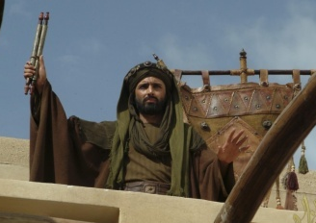
قیام مسلم بن عقیل در کوفه
خروج مسلم از خانه‌ی مختار و ورود او به خانه‌ی هانی بن عروه
سخنرانی تهدید‌آمیز زیاد در مسجد کوفه و تهدید شیعیان
نامه‌ی مسلم به امام حسین (ع) و دعوت از او برای آمدن به کوفه
سازماندهی شیعیان و گرفتن پیمان وفاداری از آن‌ها توسط مسلم

Slide 41
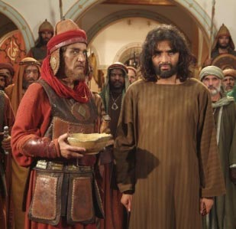
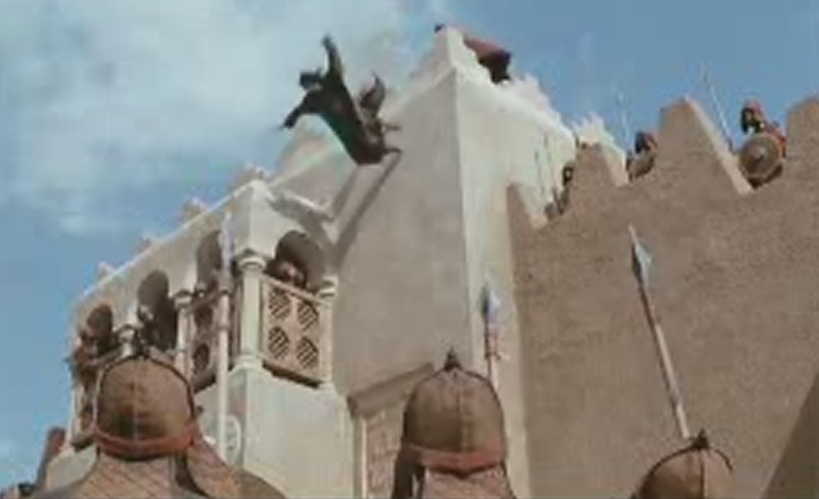
نفوذ غلام زیاد به خانه‌ی هانی و کسب اخبار مهم
گردآوری کمک‌های بزرگان شیعه و خرید تجهیزات نظامی
محاصره‌ی کاخ کوفه با نیروهای مسلم
دعوت هانی به قصر و محبوس کردن او برای جلوگیری از فعالیت‌های مسلم
عبیدالله بن زیاد اشراف قبایل را فریب داد و به میان مردم فرستاد تا خویشانشان را از همراهی مسلم باز دارد.
تهدید مردم به قطع عطایا و این‌که سپاه یزید به‌زودی برای سرکوب آن‌ها می‌آیند.
پراکنده شدن کوفیان از پیرامون مسلم
شهادت مسلم و هانی بن عروه

Slide 42

نهضت امام حسین (ع)
بازداشتن امام توسط ابن عباس و عبدالله بن جعفر از رفتن به کوفه و نپذیرفتن ایشان
حرکت امام حسین (ع) در 8 ذی‌حجه از مکه به کوفه پس از دریافت نامه‌ی مسلم
اطراق امام حسین (ع) و خاندان و یارانش در روز دوم محرم در نینوا
رویارویی امام با حربن زیاد ریاحی در میانه‌ی راه و ممانعت او از حرکت امام به دستور زیاد
آگاهی امام از شهادت مسلم و دیگر سفیران خویش در میانه‌ی راه

Slide 43
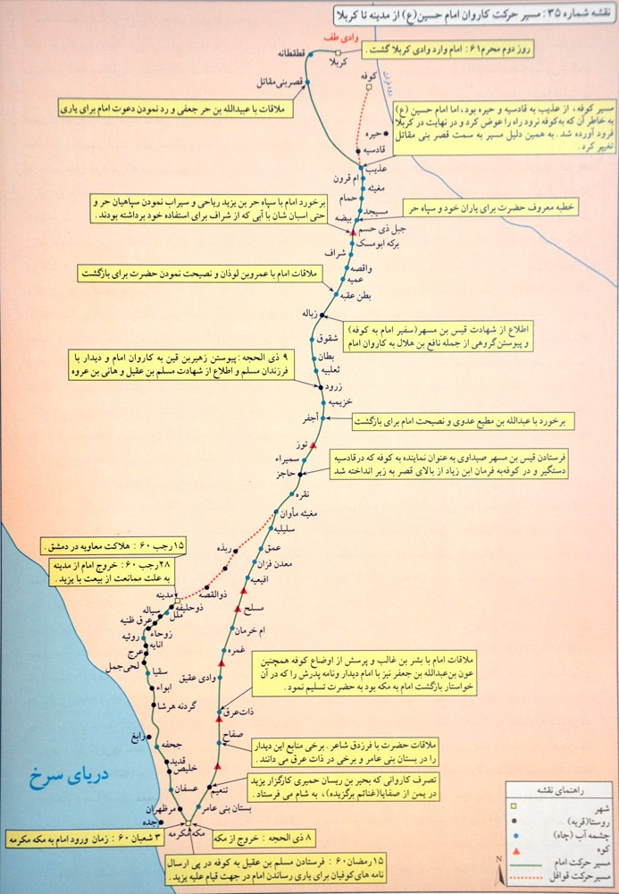

Slide 44
بسیج کوفیان برای پیکار با امام حسین(ع)
اعزام سپاه عمربن سعد با چهار هزار نفر برای مقابله با امام حسین (ع)
بسیج کوفیان برای مقابله با امام حسین (ع) با کمک اشراف قبایل
جمع‌شدن سپاه دوازده هزار نفری برای مقابله با امام حسین(ع)
اعزام گروه‌های دیگربرای پیوستن ‌به سپاه عمر بن سعد

Slide 45
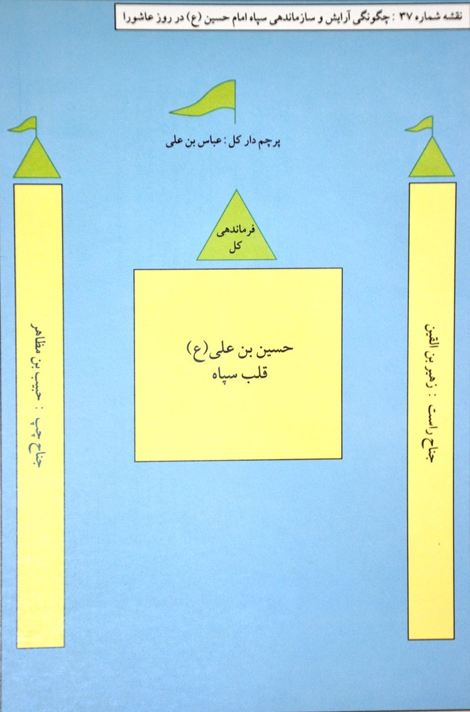
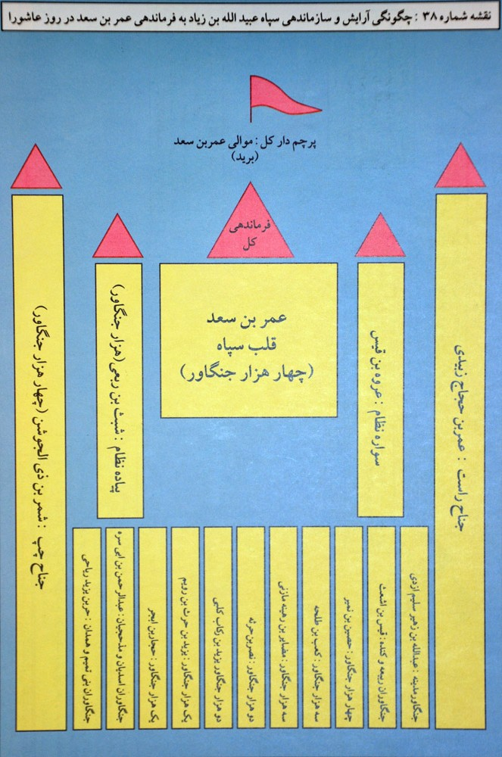
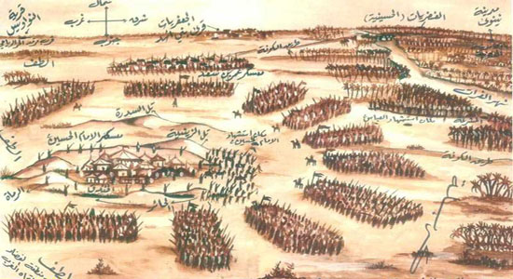

Slide 46
دلایل مقابله‌ کوفیان با امام حسین(ع):
تشویق اشراف شهر
وحشت از تهدید های عبیدالله
دلبستگی به دنیا
نبود تصمیم‌گیری و هماهنگی واحد میان شیعیان
ترس از قطع مستمری

Slide 47
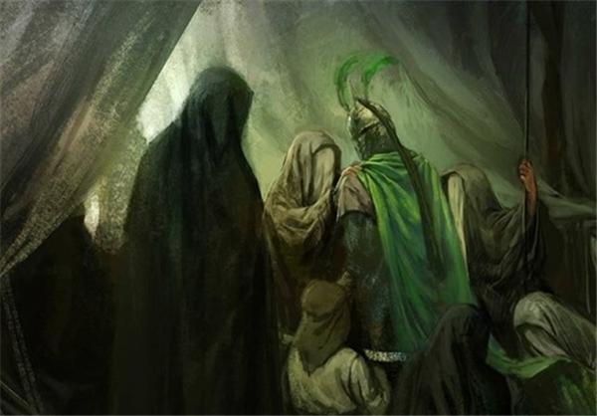
واقعه‌ی روز عاشورا:
شب عاشورا امام حسین (ع) به یارانش می‌گوید بیعتی از من به عهده‌ی شما نیست و می‌توانید بروید.
آرایش جنگی امام در صبح روز دهم
یاران خاص امام با او ماندند.
اتمام حجب امام(ع) با کوفیان

Slide 48
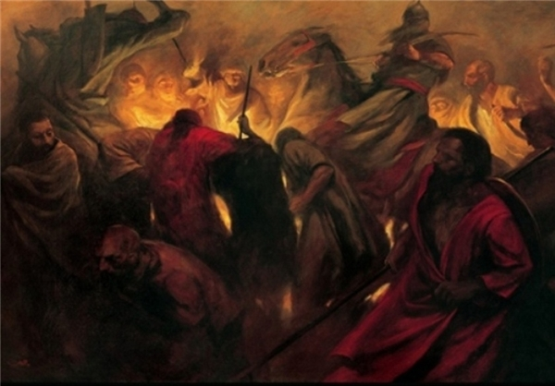

امام (ع) سپاهیانش را برای جلوگیری از حمله‌ی ناگهانی، یک به یک به میدان می‌فرستاد.
نماز ظهر عاشورا و سپر شدن برخی یاران امام در مقابل ایشان و شهادتشان
شهادت همه‌ی یاران و خاندان امام تا بعدازظهر عاشورا
یاران امام 20 تن از خاندانش و 52 تن از شیعیان بودند.
در میان گرفتن امام توسط شمر و پیادگان سپاهش

Slide 49


شهادت عبدالله بن حسن(ع) که برای یاری امام آمده بود.
ضربات سخت شمشیر و نیزه‌ی کوفیان بر پیکر امام و جداکردن سر او توسط سنان بن انس و سپردن آن به خولی
تاریخ سوگواری برای امام حسین (ع):
به همان روزهای نخست پس از واقعه عاشورا باز می گردد: گریستن شدید کاروان اسرا زمانی‌که ازکنار شهدا عبورشان دادند.
نخستین اعتراض شدید و گریستن زید بن ارقم بعد از عمل ننگین زیاد که بر لبان حضرت چوب می زد.
عزاداری سه‌روزه‌ی زنان خاندان امام حسین (ع) در شام

Slide 50
عزاداری ام لقمان، دختر مسلم و خواهرانش در کوچه‌های مدینه پیش از بازگشت اسرا
نوحه‌سرایی و شیون مردم مدینه
مرثیه‌سرایی شاعرانی هم‌چون ابوالاسود دوئلی
عزاداری جمعی توابین در 65 ه‍جری
عزاداری سالیانه‌ی شیعیان در سالگرد عاشورا
سوگورای شیعیان در دولت آل‌بویه با تعطیلی بازار در عاشورا
عزاداری حنفی‌ها و شافعی‌ها در قرن ششم هجری
مراسم سالکرد عاشورا در دولت فاطمیان اسماعیلی

Slide 51

1- آزادگی و زیر بار ذلت نرفتن امام حسین(ع) در روز عاشورا فرمود: آگاه باشید! این فرومایه، فرزند فرومایه، مرا بین شمشیرِ کشیده و خفت و خواری قرار داده است و هیهات که زیر بار ذلت برویم. (لهوف، ص 136)
علل جاودانگی نهضت عاشورا
2- مبارزه با ستمگران
(یکی از اهداف امام حسین(ع) که پیام او را جاودانی و جهانی کرده است، مبارزه با ستمگر و اجرای مساوات، عدالت و قسط بود.)
3- اصلاح امت محمدی
(وصیت امام به محمدبن حنفیه: نهضت من برای پیروزی و رستگاری و سامان بخشیدن به امت جدم محمد(ص) است.) – الفتوح، جلد 5، ص 33.
4- مبارزه با فساد اجتماعی
(یکی از وظایف بنیادین رهبران الهی و آگاهان هر جامعه، مبارزه با مظاهر فساد در اشکال گوناگون آن است. ایشان در وصیت خود فرمود: من اراده‌ امر به معروف و نهی از منکر کرده ام).

Slide 52

5- گفتگو برای هدایت گمراهان
به عنوان نمونه امام حسین(ع) زهیر بن قین را که از عثمانیان بود، هدایت کرد. او در شب عاشورا به امام(ع) گفت: به خدا دوست دارم هزار بار کشته شوم و دوباره زنده شوم و سپس کشته شوم تا خدا مرگ را از تو و خاندانت دور کند. (تاریخ طبری، ج4، ص 317)
6- عاشورا ، تجلی‌گاه ادب و اخلاق
امام حسین(ع) برای یارانش احترام بسیاری قائل بود و متقابلاً آنان نیز با ایشان در نهایت ادب رفتار می‌کردند و او را با عبارت «جانم فدای تو باد»، خطاب می‌کردند. (طبری، ص 322)
7-محبت و مهرورزی
رابطه عاشقانه میان امام حسین(ع) و یارانش چندان محکم بود که سعیدبن عبدالله حنفی گفت: به خدا اگر هفتاد بار کشته شوم و سپس زنده گردم و زنده مرا بسوزانند و خاکسترم را بر باد دهند، از تو جدا نمی‌شوم تا پیش تو کشته شوم.(طبری، ص 317)

Slide 53
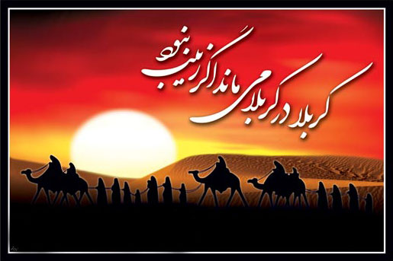
9- از جان ‌گذشتگی در راه هدف
امام حسین(ع) نه‌تنها خود، بلکه همه خاندان خود – از خردسال و نوجوان و جوان و پیر و زنان – را فدای اسلام کرد. بی‌گمان این فداکاری، اندیشه و خاطر هر فرد منصفی را متأثر و بیدار می‌کند.
8- بینش و آگاهی و بصیرت
یاران امام حسین(ع) خردمندانی بصیر بودند؛ به‌گونه‌ای که وقتی شمر برای ابوالفضل و برادرانش امان نامه آورد، آنان گفتند: لعنت خدا بر تو و امان‌نامه تو! آیا ما در امان باشیم و برای پسر رسول الله(ص) امنیتی نباشد؟!(الفتوح، ج5، ص 136)
10- نقش‌آفرینی زنان در کربلا
به عنوان نمونه: ام وهب؛ همسر عبدالله بن عمیر کلبی که به همسر خود گفت: تو را رها نخواهم کرد تا همراه تو کشته شوم.

